Slide 1

Innledning om forebygging i vedlikeholdsfasen og stemningsdagbok
2
Notes:
Denne presentasjonen benyttes etter at erfaringsformidleren er ferdig med sin presentasjon.
Tidsbruk på kursgang 2 (med varighet 2,5 timer):
Erfaringsformidler: har et eget opplegg og bruker de første 1,5 timene av kursgangen. Dette inkluderer en pause på 15 min.
De helseforetakene som ikke har en egen erfaringsformidler, starter rett på presentasjonen. Deretter kan de vise en film (se bilde 16) med erfaringsformidlere som forteller om bruk av stemningsdagbok. Filmen kan brukes som utgangspunkt for dialog.
Kursleder: Etter kursgangens andre pause (15 min.), brukes de siste 45 min. på denne presentasjonen. Den gir en introduksjon til forebygging i vedlikeholdsfasen og bruk av stemningsdagbok.
NB! For å komme igjennom presentasjonen på 45 min. må man være bevisst på tidsbruken. Man kan svare på oppklarende spørsmål fra deltagerne, men man har ikke tid til å samtale om innholdet. Dette får man anledning til de neste kursgangene. Dette er kun en introduksjon.

Slide 2

Egenaktivitet til i dag
Utfylling av skjemaet Brief-IPQ
Notes:
Tekst:
Hvordan gikk det å fylle ut Brief-IPQ?

Slide 3
Dagens tema
Vedlikeholdsfasen: risikofaktorer og beskyttende faktorer
Gjennomgang av stemningsdagbok
Egenaktivitet til neste gang
Notes:
Tekst:
Vi skal snakke om risikofaktorer og beskyttende faktorer for tilbakefall og ustabilitet i vedlikeholdsfasen.
Dere vil bli introdusert for stemningsdagboken og vi skal øve på å fylle den ut utover i kurset.
Å begynne å fylle ut stemningsdagboken er også en del av egenaktiviteten til neste gang.

Slide 4
Innledning om forebygging i vedlikeholdsfasen
Vedlikeholdsfasen = den mest stabile fasen
  Symptomfri eller milde affektive symptomer
Kursgangene 6, 7, 8 og 9
Faktorer som øker risikoen for tilbakefall og hvordan
risikoen kan reduseres
Notes:
Tekst:
Vedlikeholdsfasen = den mest stabile fasen
Symptomfri eller med enkelte/milde affektive symptomer
Kursgangene f.o.m. 6 t.o.m. 9 handler om forebygging i vedlikeholdsfasen. Da skal vi gå grundig inn i hvilke faktorer som øker risikoen for ustabilitet og tilbakefall og hvordan risikoen kan reduseres.
I dag begrenser vi oss til å gi dere et overblikk over hvilke faktorer som øker og reduserer risikoen for ustabilitet og tilbakefall.

Slide 5
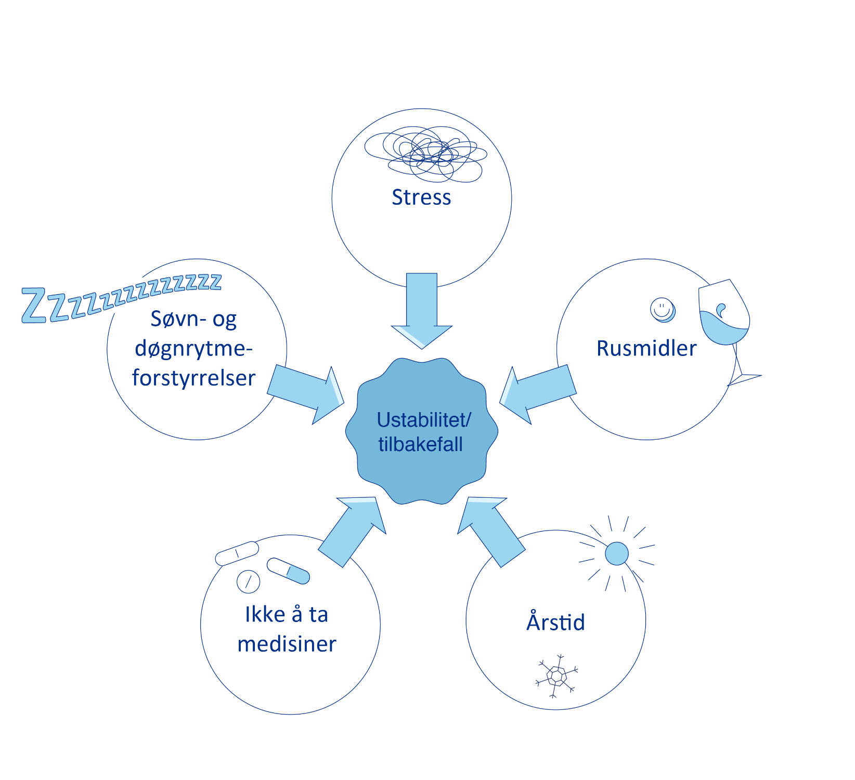
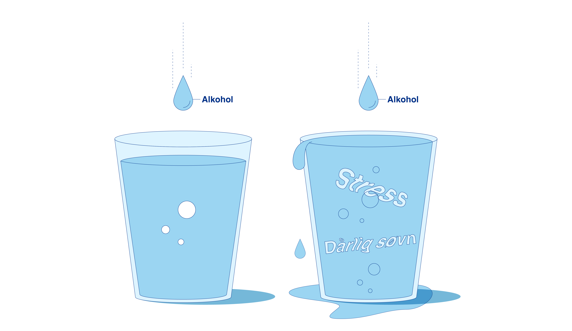
Risikofaktorer for ustabilitet og tilbakefall
Notes:
Tekst:
Alt som kan medføre ustabilitet og tilbakefall anses som risikofaktorer. Risiko betyr at det er forhøyet sannsynlighet for at noe uønsket skal inntreffe, ikke at det er helt sikkert at det vil skje.
Risikoen kan være lav, middels eller høy. Det er mest meningsfullt å identifisere risikofaktorer med middels til høy sannsynlighet for tilbakefall. Å redusere risikofaktorer virker beskyttende mot tilbakefall.
Bildet viser de viktigste risikofaktorene for ustabilitet og tilbakefall i vedlikeholdsfasen (leses opp). Som nevnt skal vi snakke mye mer om disse utover i kurset.
Når det gjelder stress, er det et stort tema som inkluderer mye. Vi skal derfor bruke to kursganger på temaet stress og mestring. Da kommer vi også til å ha ekstra fokus på angst og rusmiddelbruk.
Når det gjelder årstid, kommer vi ikke til å ta opp dette som et eget tema senere. Det er derfor viktig å si at dette er en risikofaktor for de som har et tydelig sesongmønster for tilbakefall. Det kan f.eks. være at man opplever depresjon nesten hver høst eller hypomani/mani nesten hver vår. Hvis man vet omtrent når på året tilbakefall typisk skjer, kan man innrette livet slik at man f.eks. ikke påtar seg mange gjøremål og forpliktelser i denne tidsperioden. Man kan også gjøre avtaler med familie, arbeidsgiver og andre i forkant om å få avlastning m.m.
Noen ganger er én risikofaktor nok til å skape ustabilitet. Andre ganger må det være to eller flere til stede samtidig. Forklar illustrasjonen av glassene. Illustrer også ev. med uttrykket «strået som knakk kamelens rygg».
Faktorenes selvforsterkende negative effekt ved tilbakefall: Når man opplever ustabilitet og tilbakefall vil dette ofte kunne ha en ugunstig effekt på de samme faktorene (bortsett fra årstid), altså føre til mer stress, søvnforstyrrelser, mer rusmiddelbruk og at man ikke tar medisiner regelmessig – noe som igjen kan forverre tilstanden.

Slide 6
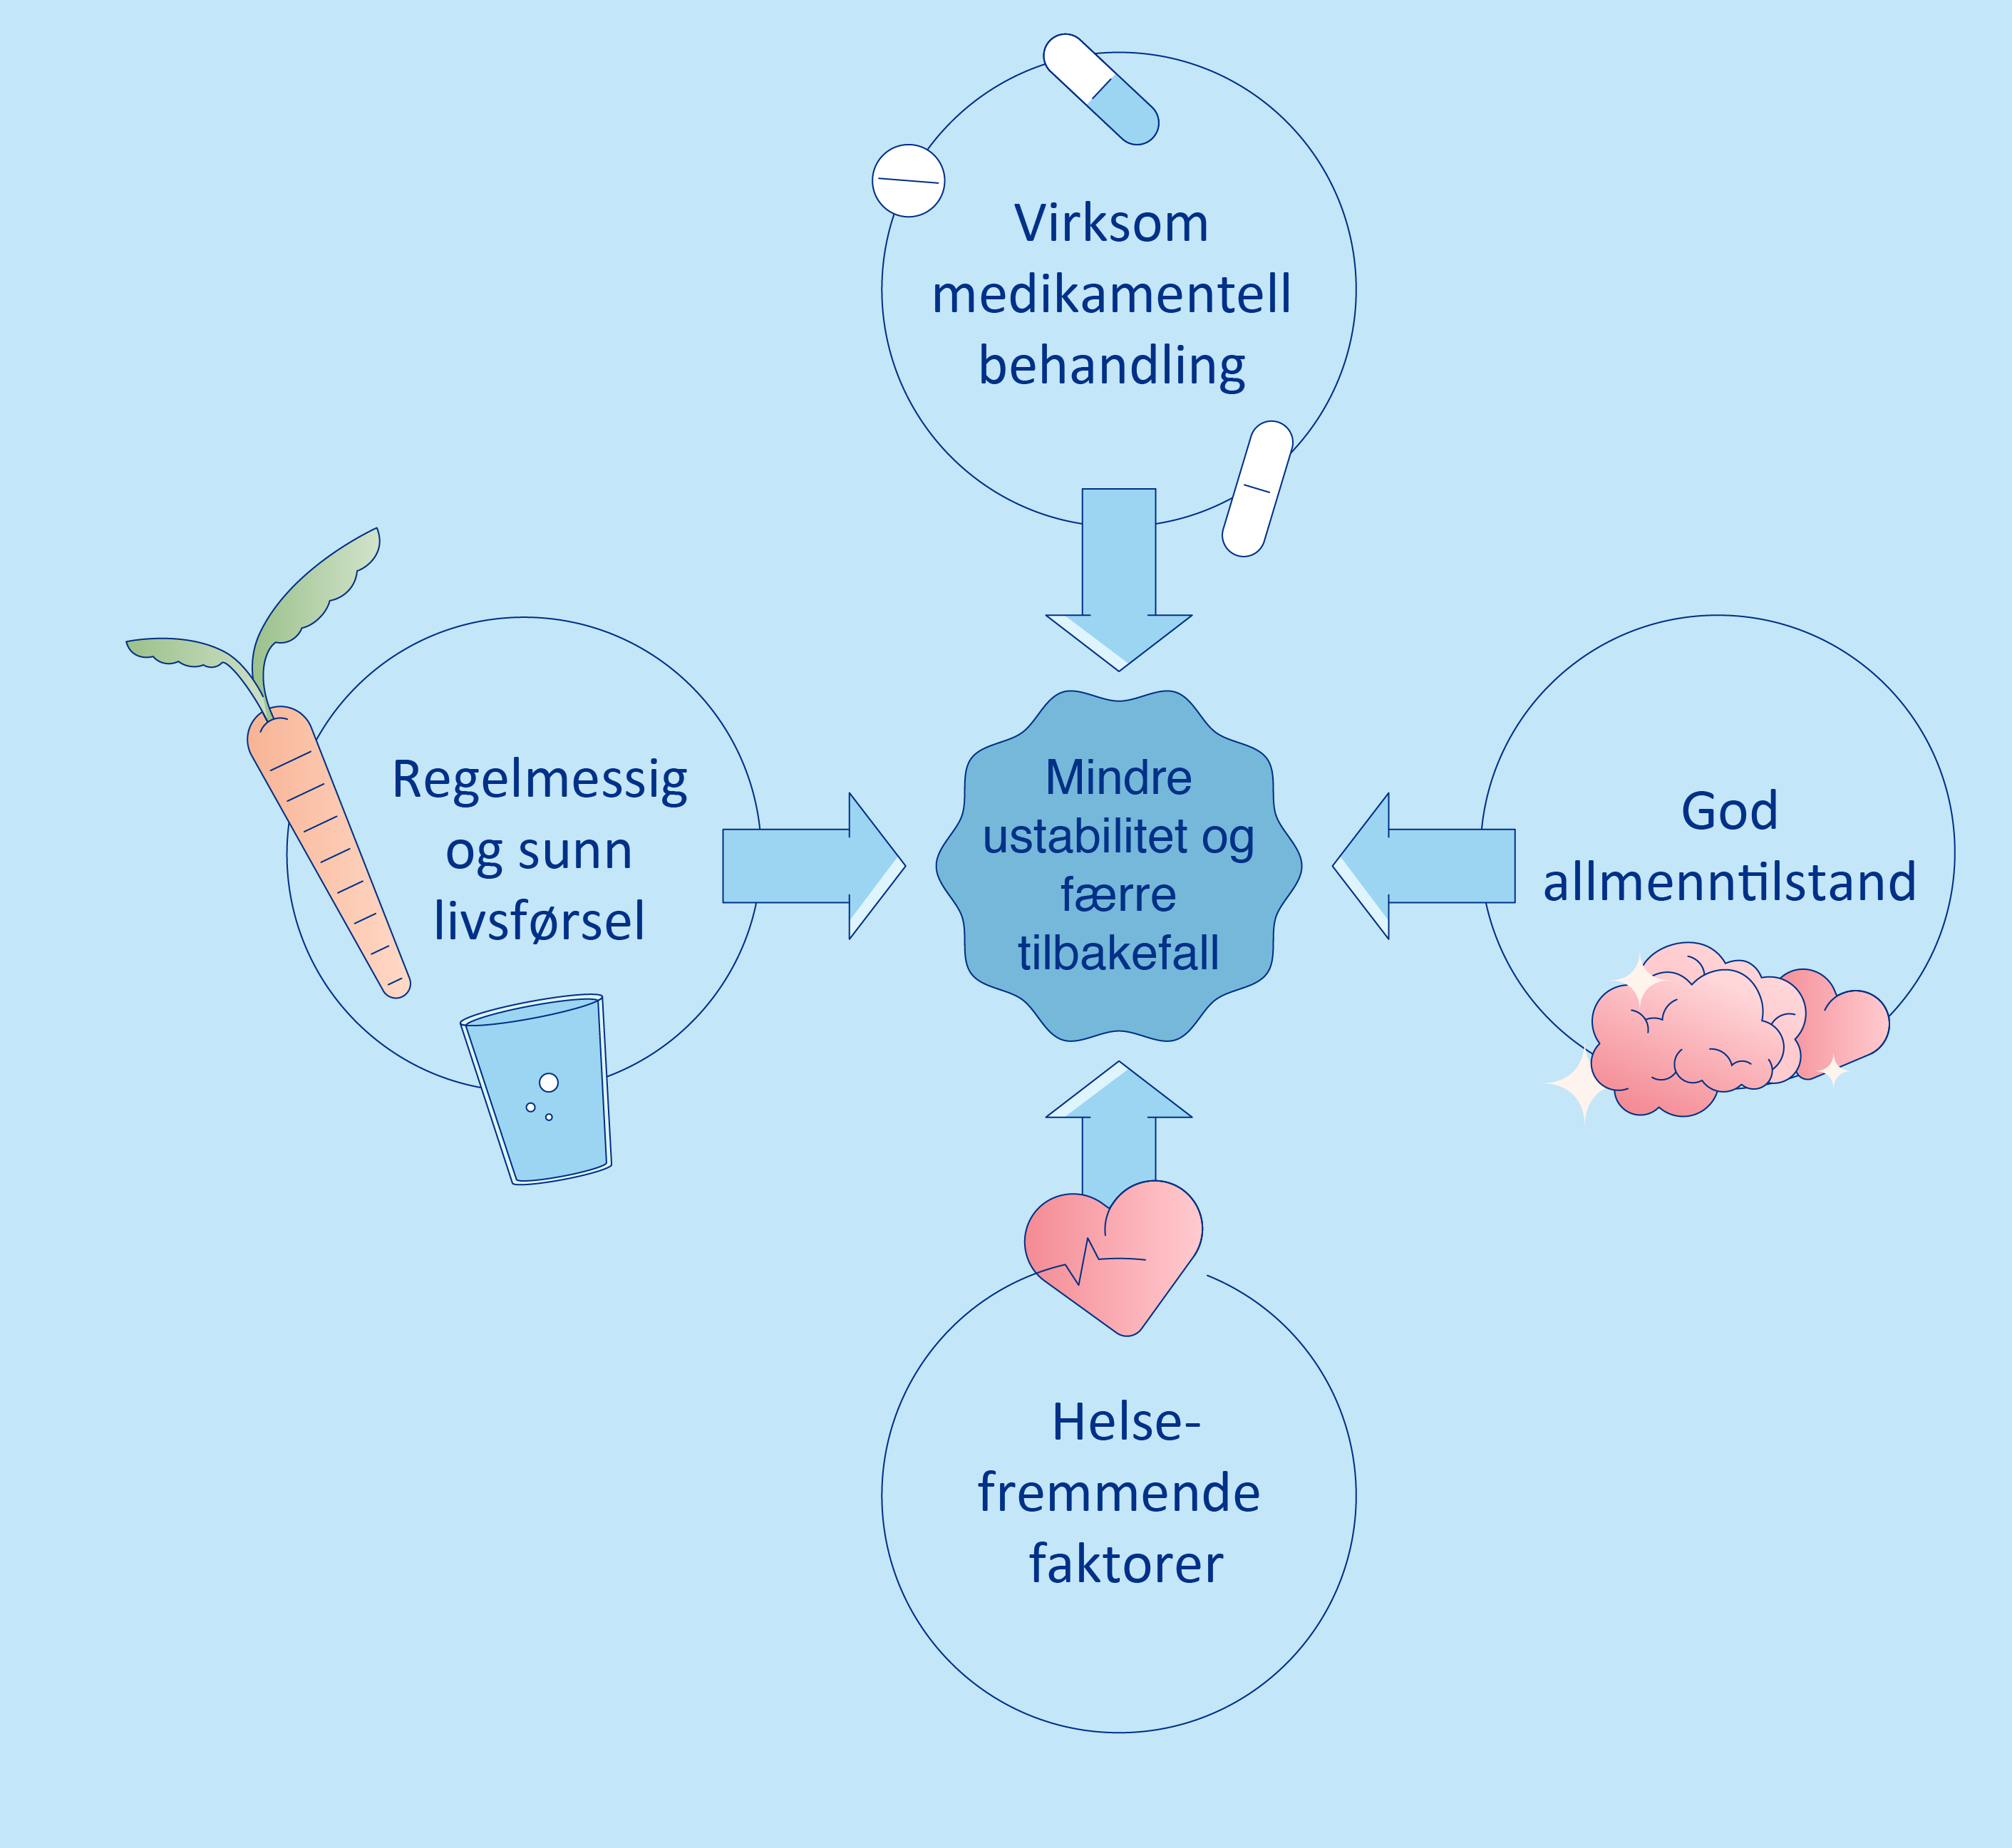
Beskyttende faktorer i vedlikeholdsfasen
Helsefremmende faktorer
Å ha et best mulig liv med:
Positive følelser
Engasjement
Mening
Gode relasjoner
Prestasjoner
Notes:
Tekst:
Regelmessig og sunn livsførsel er det viktigste livsstilstiltaket for å optimalisere stabilitet.
Virksom medikamentell vedlikeholdsbehandling er for mange en avgjørende faktor for å opprettholde stabilitet og forebygge tilbakefall. Hvor virksom den medikamentelle behandlingen er, varierer fra person til person. Vi vet at det er mange ting som påvirker effekten, inkludert hvor regelmessig og sunn livsførsel man har og rusmiddelbruk.
God allmenntilstand handler også om fysisk (somatisk) helse, ikke kun psykisk helse.
Svekket fysisk allmenntilstand pga. fysiske sykdommer og generell dårlig fysisk helse (f.eks. pga. lite fysisk aktivitet/trening, dårlig kosthold, røyking, rusmiddelbruk osv.) er en risikofaktor for ustabilitet.
Sykdommer inkluderer også vanlige tilstander som influensa, infeksjoner o.l. (omtales i kursgangen om stress).
God behandling for somatiske sykdommer og en sunn livsstil med trening og et godt kosthold m.m., vil styrke allmenntilstanden.
Helsefremmende faktorer: Å optimalisere stabilitet over tid handler ikke kun om å redusere risikofaktorer (fjerne «minusene»), men også om å ha god psykisk helse i vedlikeholdsfasen.
Det inkluderer å ha et liv med tilstrekkelig glede, trivsel og velvære;
Positive følelser
engasjement
opplevelse av mening
gode relasjoner
prestasjoner i form av at man utvikler seg, mestrer og oppnår ting.
Dette bidrar til robusthet og bedrer allmenntilstanden. Å bruke medisiner og leve regelmessig og sunt gir trolig ikke like god beskyttelse mot depresjon hvis livet vanligvis føles tomt. Uten tilstrekkelig «plusser» i livet er man mer sårbar for depresjon, slik også mennesker uten bipolar lidelse er. Selv om bipolare depresjoner antas å ha en ekstra «biologisk» komponent, samspiller denne med psykososiale faktorer ved bipolar lidelse.

Slide 7
Forskjeller i nytte av stabiliserende og forebyggende tiltak
De med mest nytte av forebyggende tiltak i vedlikeholdsfasen har:
  Hyppige affektive episoder og/eller affektive symptomer i vedlikeholdsfasen +
  Uregelmessig livsførsel og/eller en eller flere risikofaktorer
De med minst nytte av forebyggende tiltak har:
  Lang varighet mellom affektive episoder og normal fungering i vedlikeholdsfasen
Notes:
Tekst:
De med mest nytte av forebyggende tiltak i vedlikeholdsfasen har:
Hyppige affektive episoder og/eller affektive symptomer i vedlikeholdsfasen, pluss
Uregelmessig livsførsel og/eller en eller flere risikofaktorer som fører til ustabilitet
De med minst nytte av forebyggende tiltak i vedlikeholdsfasen har:
Lang varighet mellom affektive episoder og normal fungering i vedlikeholdsfasen
Lange perioder med normalfungering kan tilsi at personen
1) har en sykdomsutforming som er mindre reaktiv overfor risikofaktorer, og/eller
2) allerede har en stabilitetsfremmende livsførsel, og/eller
3) er godt beskyttet mot ustabilitet og tilbakefall av medikamenter.
SPØRSMÅL (hvis tiden tillater det):
- Deltagerne kan spørres om dette virker logisk for dem og hva de tenker om dette ut fra egen erfaring. Noen opplever imidlertid ustabilitet/hyppige svingninger til tross for regelmessig og sunn livsførsel i vedlikeholdsfasen, og at lidelsen således lever sitt eget liv (høy sykdomsautonomi).
Man kan vise til Brief IPQ-skjemaet som ble fylt ut til i dag og spørre om
hvor mange som føler at de blir helt stabile mellom affektive episoder?
hvor mange som opplever affektive symptomer («restsymptomer») også i friskeste fase?

Slide 8
Hva er stemningsdagbok?
Fylles inn daglig:
  stemningsleie
  medisininntak
  rusmiddelbruk
  fysisk aktivitet og samtalebehandling
  om det har skjedd noe spesielt m.m.
  irritabilitet, angst
  antall timer søvn
  psykoseaktige symptomer
  for kvinner: dager med menstruasjon
Et verktøy for å oppnå bedre forståelse av hva som kan være risikofaktorer og beskyttende faktorer
Gir en grafisk fremstilling av sykdomsforløpet hver måned
Notes:
Tekst:
Stemningsdagboken er et verktøy for å oppnå bedre forståelse av hva som kan være risikofaktorer og beskyttende faktorer for tilbakefall
Den gir en grafisk fremstilling av sykdomsforløpet hver måned
Den viktigste hensikten er å få bedre innsikt over hva som kan trigge og beskytte mot nye episoder. Man må forske på seg selv og sammenhenger over lang tid for å oppdage mønstre.
Fylles inn daglig: stemningsleiet, medisininntak, rusmiddelbruk, fysisk aktivitet, samtalebehandling, om det har skjedd noe spesielt m.m., irritabilitet, angst, antall timer søvn, psykoseaktige symptomer, for kvinner: dager med menstruasjon.
Det er vanskelig å fylle ut stemningsdagboken når man er i sykdomsepisoder og helt umulig i manisk tilstand. Da kan man fylle inn i etterkant av sykdomsepisoden (så godt det lar seg gjøre).
Det finnes også kommersielle apper, men disse har vi ikke lov til å anbefale pga. usikker datasikkerhet.
Ressurs for videre lesing:
- Skjelstad (2021), s. 253-59.

Slide 9
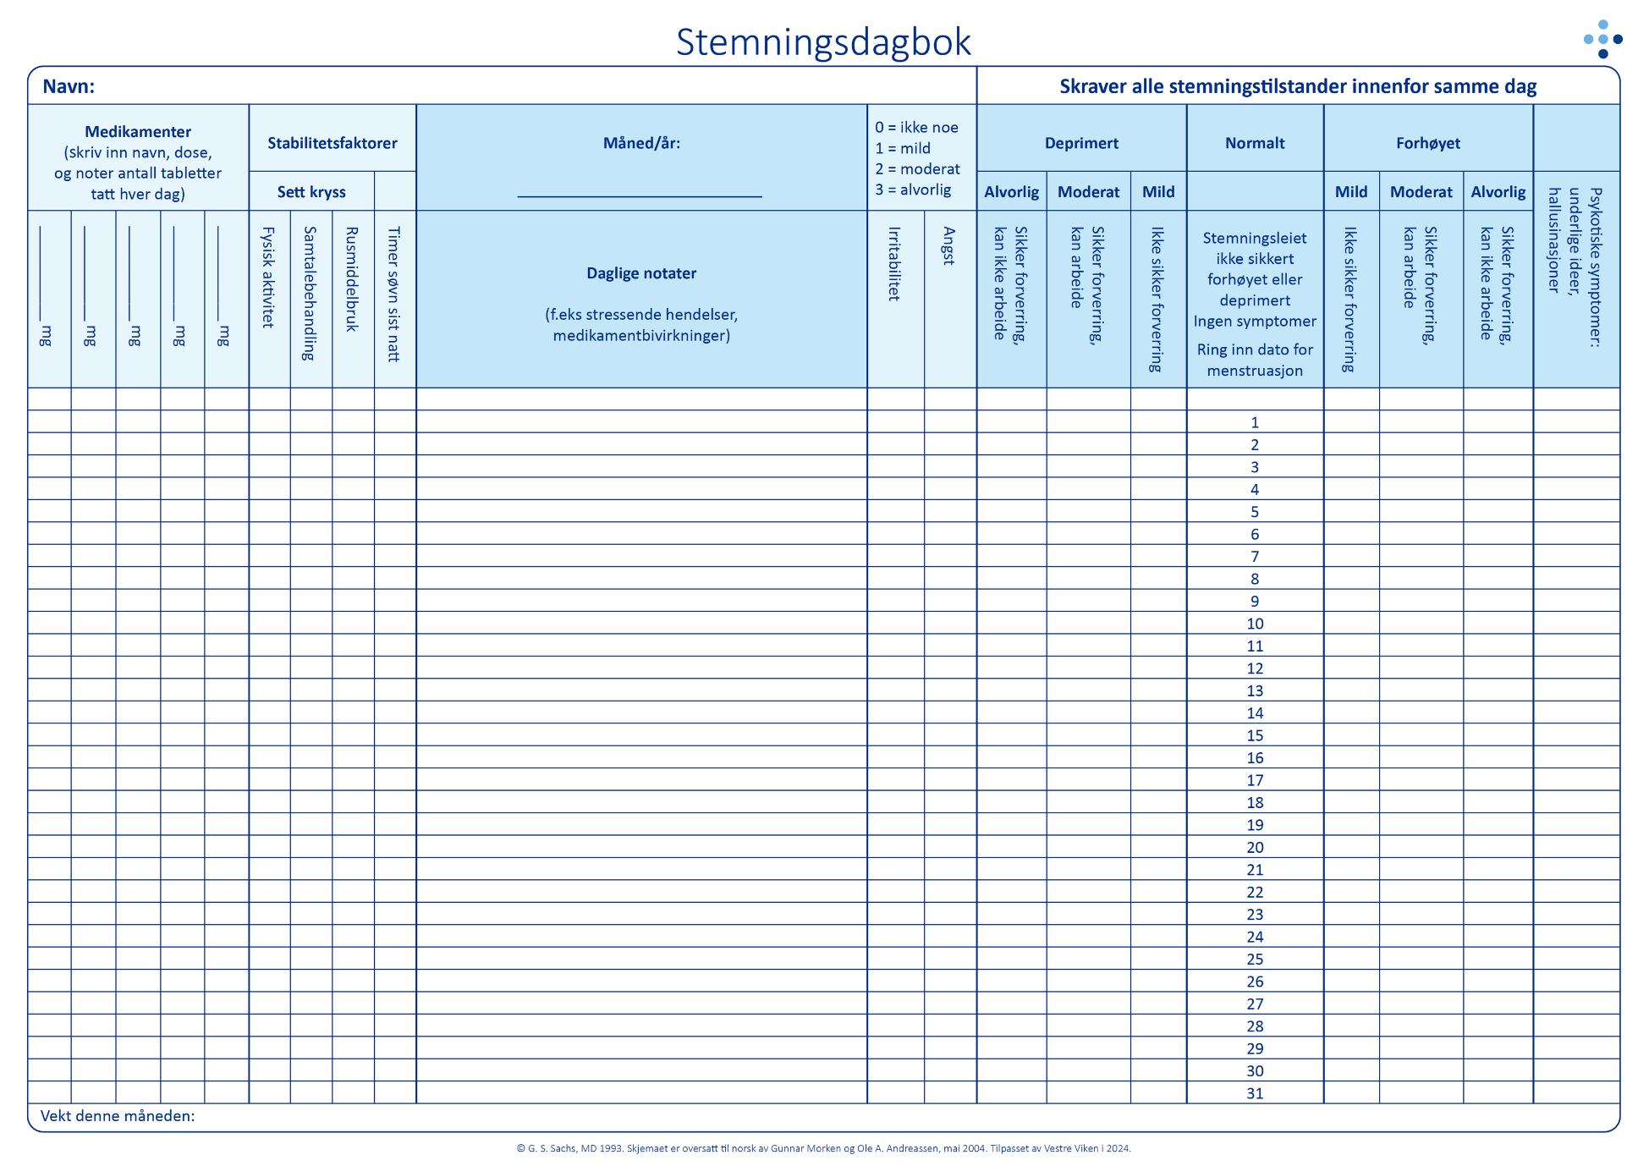
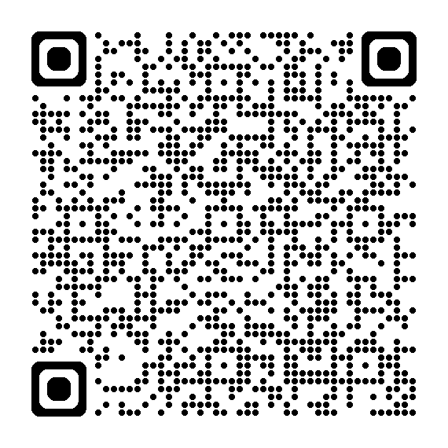
Notes:
Tekst:
Slik ser papirversjonen vi bruker på kurset ut: Ett skjema per måned.
Det blir mindre overveldende etter hvert som man blir kjent med det.
Vi skal nå gjennomgå de ulike feltene i skjemaet. De neste kursgangene fokuserer vi på noen av feltene om gangen i tråd med hva som er temaene på kursgangene.

Slide 10
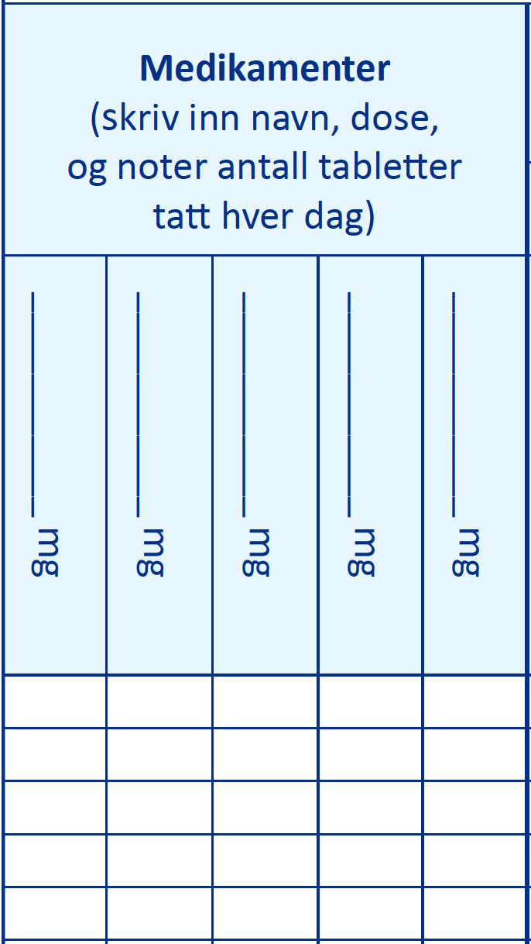
1. Medikamenter
Før opp navn på medikament
Antall milligram og tabletter hver dag, f.eks. 5 mg x 1 eller x 2
Skriv opp hvor mange tabletter du faktisk tar hver dag, ev. sett x hvis du bare skal ta én tablett daglig
Notes:
Tekst:
I de første kolonnene fører du opp hvilke medisiner du tar. Stemningsdagbok er en fin påminnelse om å ta medisiner hver dag.
Hvis man skifter medikament eller endrer dose, er stemningsdagboken også et fint sted å registrere effekten og bivirkninger.

Slide 11
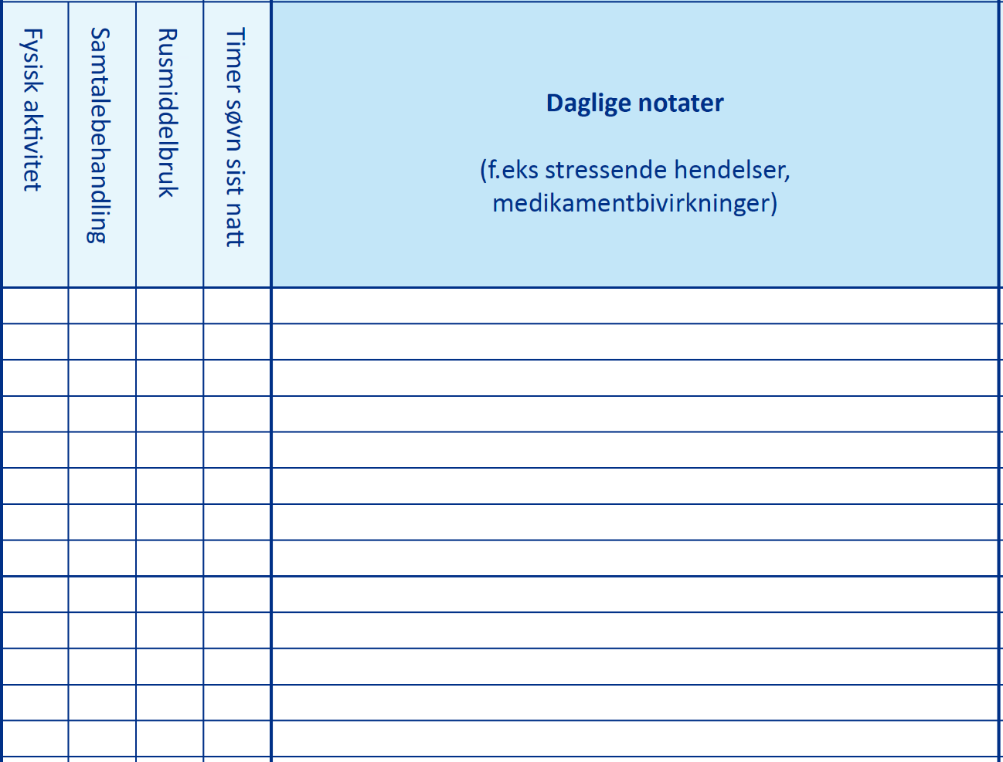
2. Fysisk aktivitet, samtalebehandling, søvn, rusmiddelbruk og daglige notater
Fysisk aktivitet – sett kryss
de dagene du har vært fysisk aktiv
Samtalebehandling – sett kryss
de dagene du har hatt samtale
Omfang av rusmiddelbruk
Timer søvn sist natt: Før opp
antall timer søvn siste natt
Daglige notater: Før opp stressende eller spesielle hendelser som bryter med daglige rutiner, forstyrrer søvn eller svekker allmenntilstanden
Notes:
Tekst:
Dette kolonnene viser faktorer som kan påvirke stabilitet.
Les opp fra lysbildet og vis de ulike kolonnene.
Hvordan føre inn rusmiddelbruk kommer vi tilbake til på kursgang 8.
Daglige notater: Ikke før opp alt som skjer hver dag eller helt dagligdagse gjøremål. Daglige notater handler om alt som skjer av uventede, ubehagelige/hyggelige eller stressende ting – hendelser som kanskje er med på å forstyrre søvn, gjør at du må forandre på planer osv.
Eksempler: ferie, krangel/brudd med kjæreste, hatt besøk, ny jobb, ny kjæreste, vært på fest, fysisk sykdom.

Slide 12
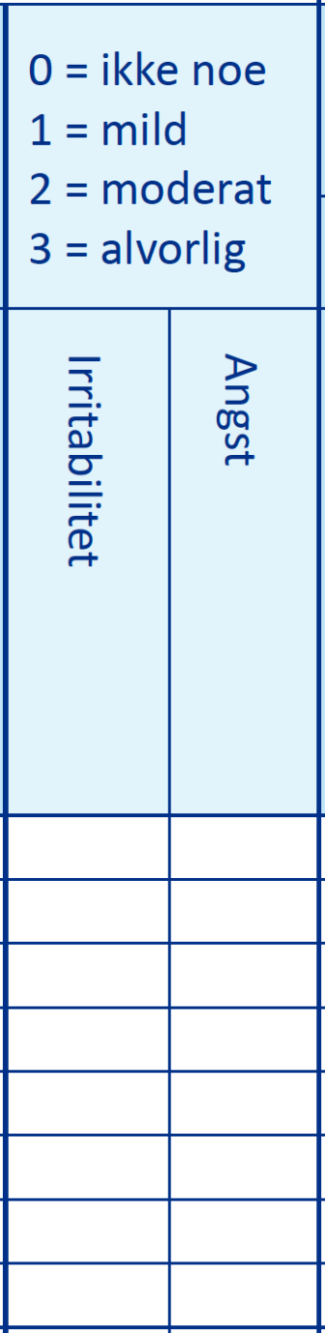
3. Irritabilitet og angst
Noter høyeste grad av irritabilitet og angst i løpet av dagen på en skala fra 0 – 3
Notes:
Les fra lysbildet.

Slide 13
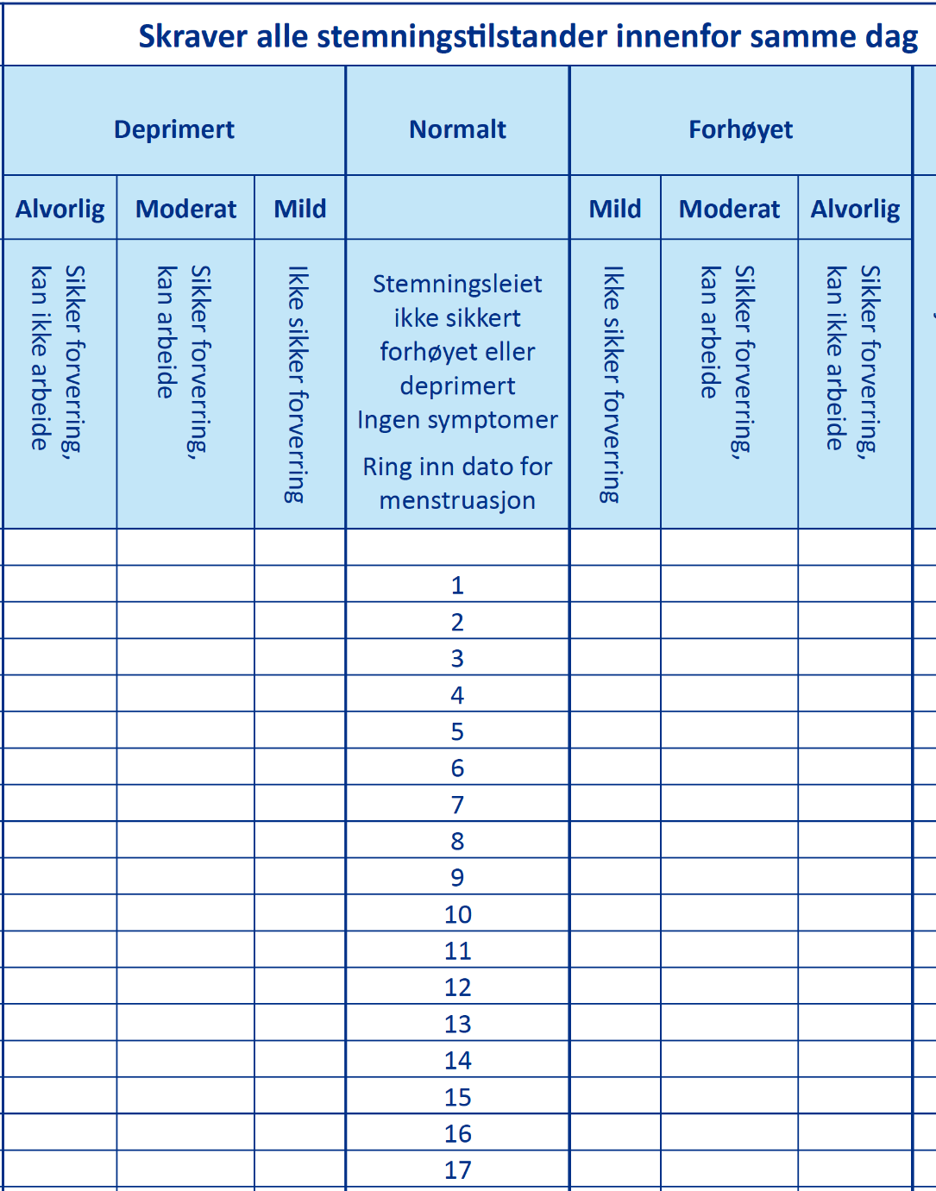
4. Stemning/humør
Tallene i denne kolonnen markerer dato i måneden
Kvinner setter ring rundt datoer for menstruasjon
Notes:
Les fra lysbildet.

Slide 14
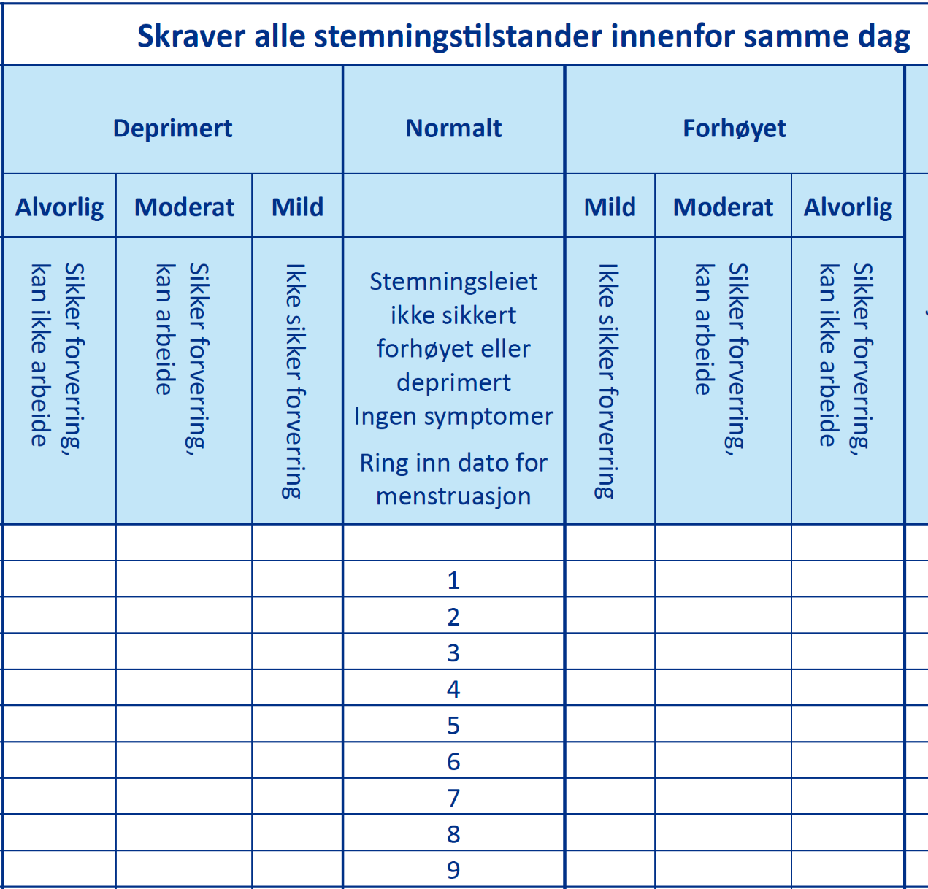
5. Angi stemningsleie for dagen
Skraver
Deprimert?
Normalt?
Forhøyet?
Både oppstemt og deprimert på samme dag – skraver på begge sider
Notes:
Tekst:
Skjemaet er kun egnet for å registrere sammenhenger ifht. episodiske tilbakefall, ikke mildere ustabilitet som variasjoner i dagsform.
Tips: Personer med bipolar II lidelse bør begrense seg til å bruke det første og halvparten av det andre feltet i forhøyet-kolonnen, dvs. opp til midten av kolonnen moderat. De med bipolar I lidelse bruker alle feltene i forhøyet-kolonnen ved full mani.
Det vil være individuelt hvor sterke depresjoner som oppleves (mild, moderat, alvorlig). Noen opplever f.eks. aldri alvorlige depresjoner.

Slide 15
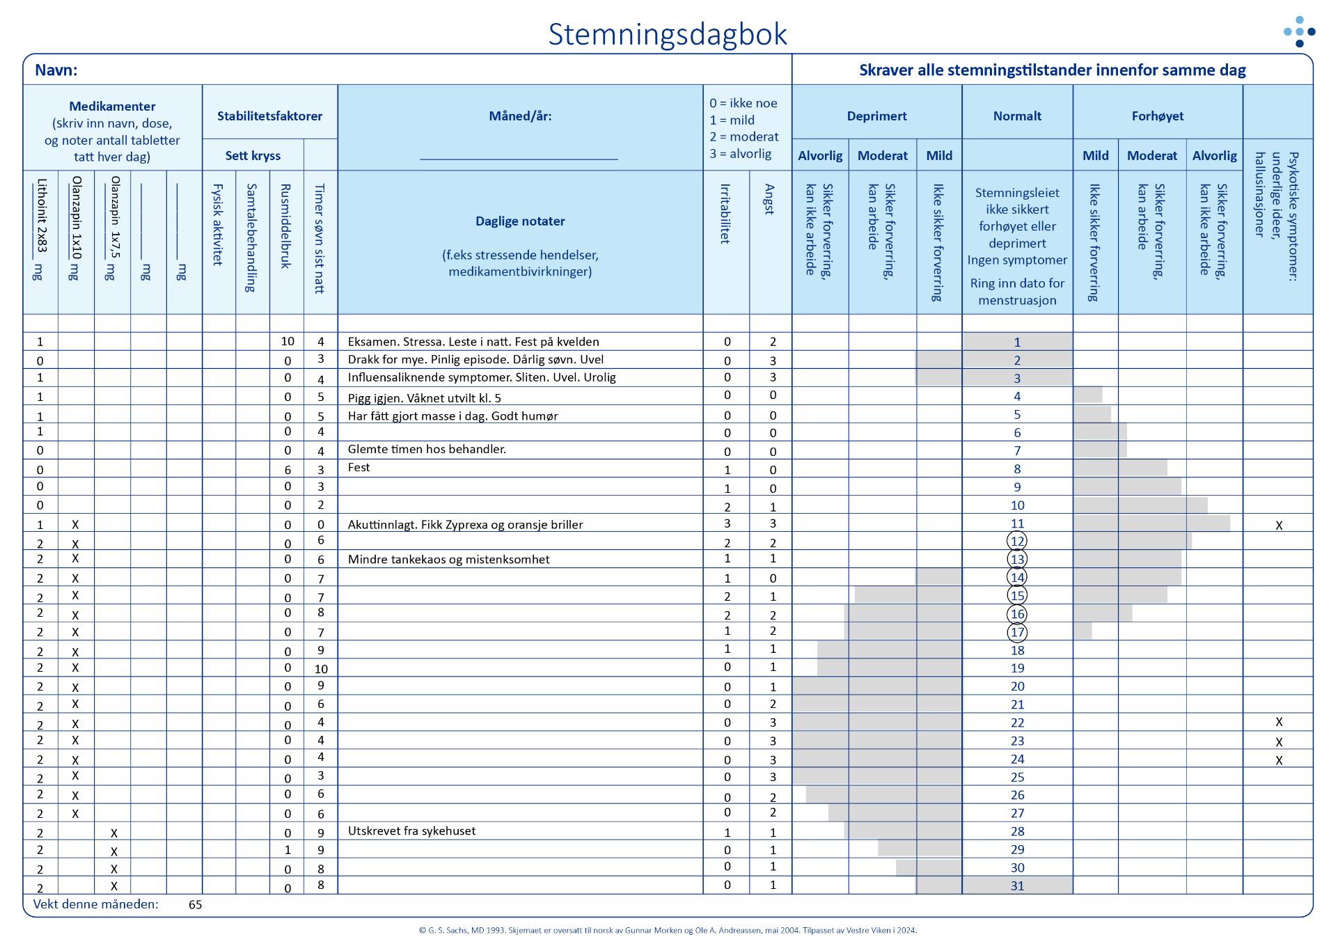
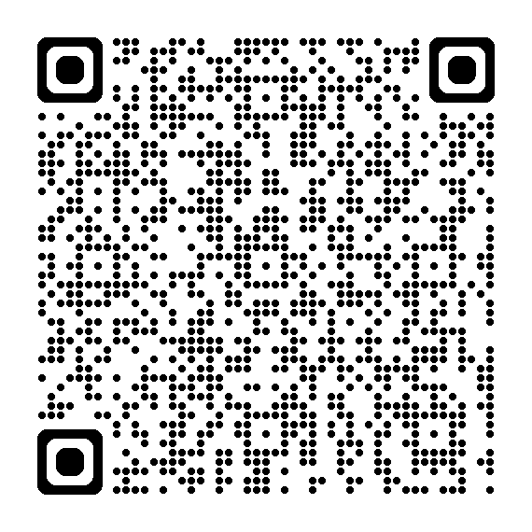
Notes:
Tekst:
Dette er et eksempel på en utfylt stemningsdagbok der det skjer mye i løpet av en måned.
Eksempelet er ment som en illustrasjon og inneholder både dager med normalt stemningsleie og affektive tilstander av ulik alvorlighetsgrad fra begge poler og begge poler samtidig (blandet tilstand: datoene 14.-17.).
Det er også krysset av for noen dager med psykosesymptomer både ved mani og alvorlig depresjon. De store variasjonene i løpet av en måned gir en rik grafisk framstilling, men er ikke nødvendigvis realistisk. Både manier og depresjoner vil ofte vare lenger enn slik de framstilles her.
Stemningsdagbok er noe man først og fremst fyller ut daglig i vedlikeholdsfasen for senere å kunne oppdage mulige risikofaktorer/triggere for tilbakefall (og ev. hva som kan ha beskyttet mot tilbakefall, noen ganger også til tross for tilstedeværelse av risikofaktorer).
Jo mer oppstemt eller nedstemt man er, desto mindre realistisk er det å klare å fylle ut stemningsdagboken.
Ambisjonen bør heller være å etterregistrere etter beste evne når man har blitt mer stabil igjen. Da vil man få en mer fullstendig dokumentasjon av stemningsleiet over tid. Man vil da også kunne se at varigheten og alvorligheten av affektive episoder kan variere med hvor raskt man kommer i behandling, hvordan hjelp man får, hvilke tilleggsmedikamenter som brukes m.m.
Tips: Når man har fylt ut stemningsdagbok i noen måneder, kan man legge arkene under hverandre på gulvet for å få oversikt over variasjonene i stemningsleiet.
SPØRSMÅL (hvis tiden tillater det):
I eksempelet kan man se flere potensielle risikofaktorer som opptrer i starten av måneden (stress og lite søvn i forbindelse med eksamen, deretter alkohol og dårlig søvn, sannsynlig døgnrytmeforstyrrelse, manglende inntak av litium og muligens noe svekket immunforsvar indikert ved influensalignende symptomer).
Før man sier noe om dette kan man her spørre deltagerne om:
hva de kan oppdage av mulige risikofaktorer i løpet av de tre første dagene i måneden og
hva de tenker skjer fra den 4. dagen i måneden.

Slide 16
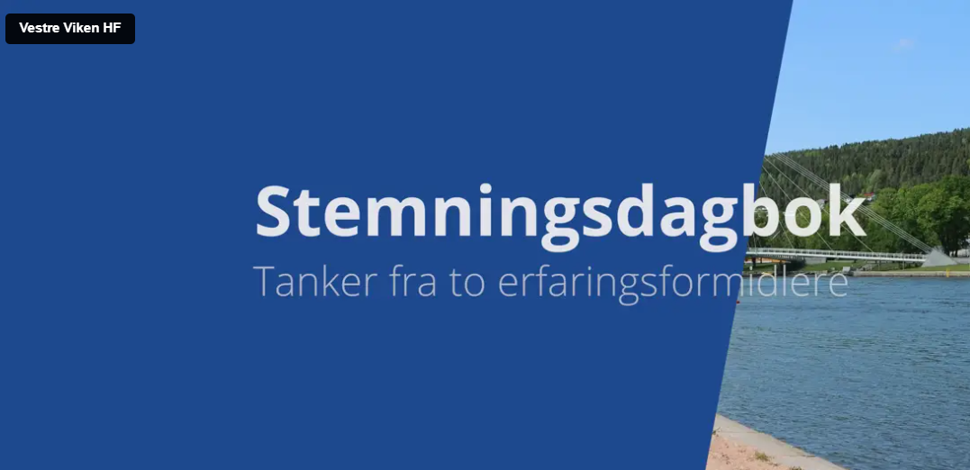
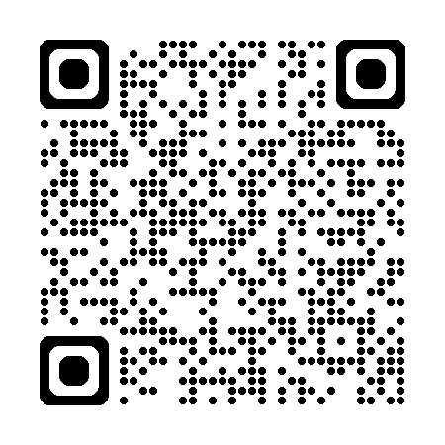
https://vimeo.com/837526089/465cf546a9?share=copy
Notes:
Denne filmen brukes kun av helseforetak som ikke har egen erfaringsformidler som forteller om sine erfaringer med bruk av stemningsdagbok.
Åpne filen ved å høyreklikke, deretter «åpne hyperkobling».
Filmen avsluttes med fire refleksjonsspørsmål som kan brukes til refleksjon i summegrupper og/eller i plenum.
Varighet: 07.57 min
NB! Gjør deltagerne oppmerksom på at denne filmen ikke skal deles på andre digitale plattformer av hensyn til erfaringsformidlerne som deler sine personlige erfaringer.

Slide 17
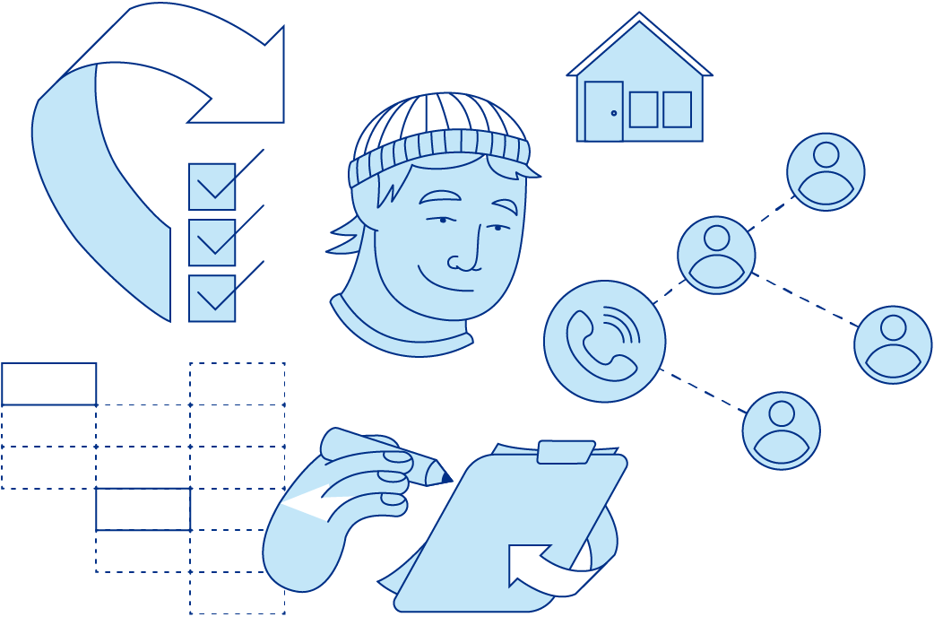
Stemningsdagbok
Noter inn:
Stemningsleiet i går
Notes:
Tekst:
Vi skal sammen fylle inn flere og flere av feltene i stemningsdagboken på kursgang 6, 7, 8 og 9. Disse kursgangene handler om forebygging i vedlikeholdsfasen. Fram til da, skal dere kun fylle inn stemningsleiet. Nå kan dere fylle inn stemningsleiet for i går.
OPPGAVE:
Noter inn stemningsleiet i går i stemningsdagboken

Slide 18
Egenaktivitet til neste gang
Fortsette å fylle ut stemningsleiet i stemningsdagboken hver kveld
Kryss av for symptomer du har opplevd i hypomani / mani i skjemaet «Symptomer på hypomani og mani»
Notes:
Tekst:
Egenaktivitet til neste gang er:
1. Fortsett å fylle inn stemningsleiet i stemningsdagboken daglig.
Snakk gjerne om når det er mest praktisk å gjøre det, f.eks. knyttet til en rutine som kveldsstellet/tannpussing. Man skraverer inn for den dagen som snart er slutt.
2. Fyll ut skjema med symptomer på hypomani og mani. Vi ber dere krysse av for hvilke av disse dere tror at dere har opplevd i fortiden. Symptomene må være klart sterkere enn det dere opplever i en normaltilstand. Hensikten er at dere skal bli mer bevisste på hvilke symptomer dere har opplevd. Det er også en forberedelse til neste gang som skal handle om hypomani og mani.
Evalueringsskjemaet: Minn deltagerne om å evaluere dagens kurs.

Slide 19




Presentasjonen er utformet av Vestre Viken, i samarbeid
med erfaringsspesialister og Bipolarforeningen.
Prosjektet er støttet av Rådet for psykisk helse
gjennom Stiftelsen Dam
©Vestre Viken. All bruk av grafikk utover det leverte materiell skal avtales. Design og illustrasjon: Melkeveien Designkontor AS.

